Slide 1
«Эффективные приемы формирования личностных результатов обучающихся при реализации ускоренного обучения начального общего образования»
Занятие 3

Slide 2

Пальчиковая гимнастика

Slide 3


Упражнение «ФИГА-КЛЁВО»

Slide 4
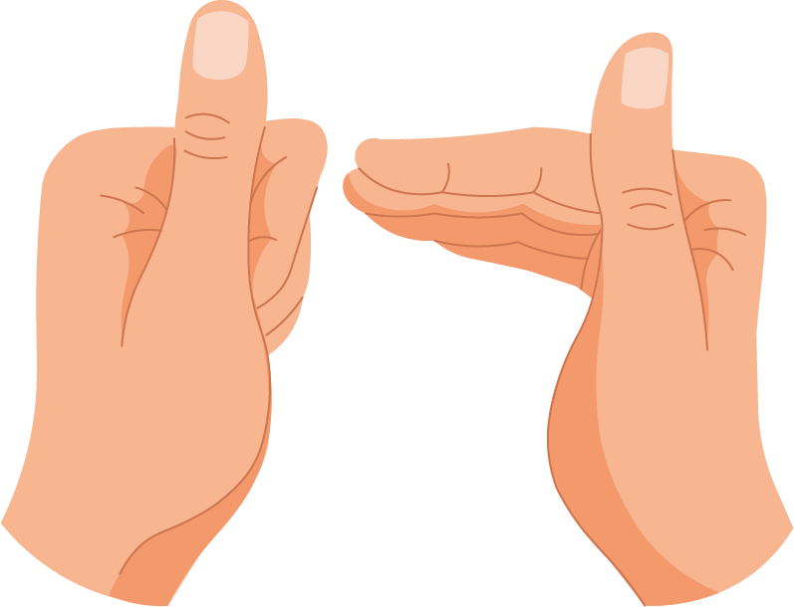
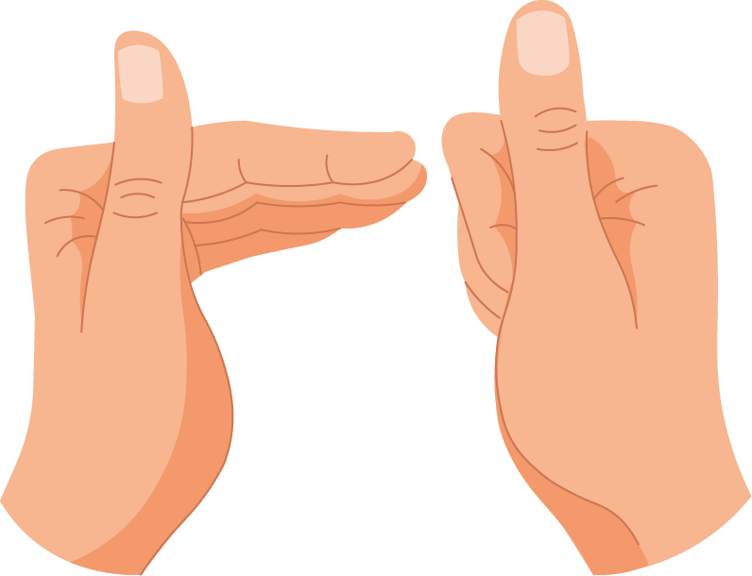
Упражнение «КАМЕНЬ-УТКА»

Slide 5


Упражнение
«ПИСТОЛЕТ-АНТИПИСТОЛЕТ»

Slide 6
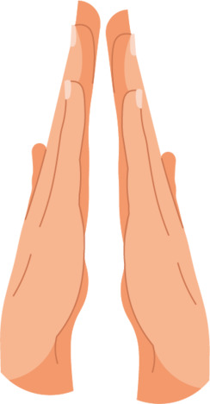

Упражнение
«ОБНИМАШКИ»

Slide 7


Упражнение
«РЕГУЛИРОВЩИК»

Slide 8


ОБРАЗ

Slide 9

ОБРАЗ

Slide 10
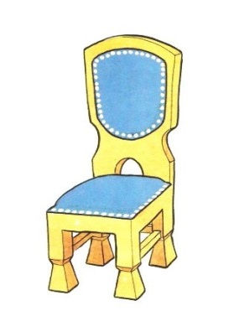
ОБРАЗ

Slide 11
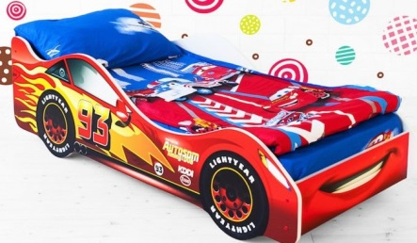
ОБРАЗ

Slide 12

ОБРАЗ

Slide 13



СОЕДИ-НЕНИЕ ОБРАЗОВ

Slide 14
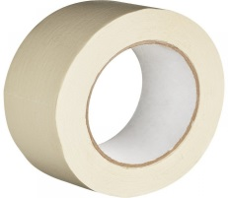
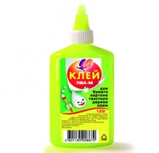
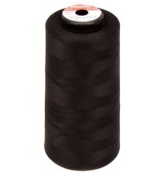
СОЕДИ-НЕНИЕ ОБРАЗОВ

Slide 15
СОЕДИ-НЕНИЕ ОБРАЗОВ

Slide 16



СОЕДИ-НЕНИЕ ОБРАЗОВ

Slide 17
СОЕДИ-НЕНИЕ ОБРАЗОВ

Slide 18
ПРАВИЛА ПОВТОРЕНИЯ

Slide 19
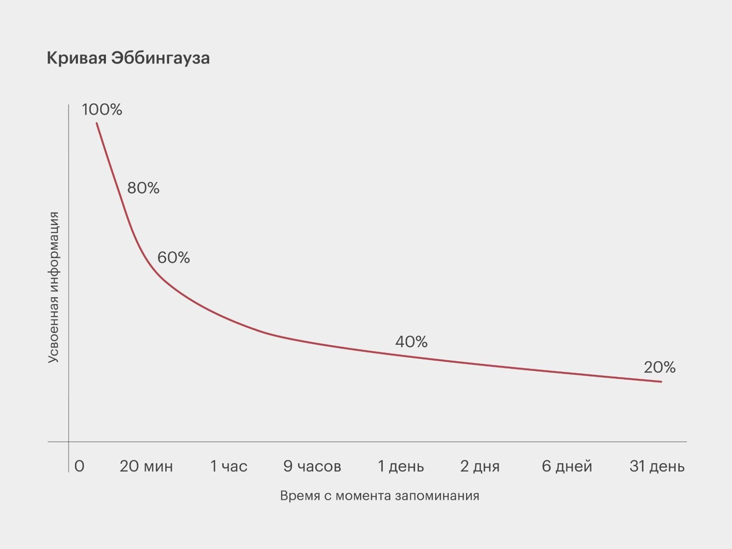
КРИВАЯ ЗАБЫВАНИЯ

Slide 20
Интервальное повторение - это повторение, которое растянуто во времени от 4 до 10 дней

Slide 21


ПРАВИЛА ПОВТОРЕНИЯ:
Повторять информацию наиболее интенсивно в первый день.

Slide 22

ПРАВИЛА ПОВТОРЕНИЯ:
2. Доводим скорость воспроизведения ответа до 2-3 секунд.

Slide 23
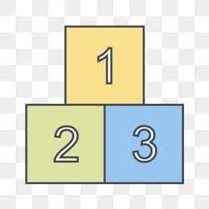
ПРАВИЛА ПОВТОРЕНИЯ:
3. Разбиваем материал на маленькие блоки.

Slide 24

ПРАВИЛА ПОВТОРЕНИЯ:
4. Отдых обязателен. На 20 минут интенсивной работы – 5 минут отдыха.

Slide 25
ПРАВИЛА ПОВТОРЕНИЯ:
Повторять информацию наиболее интенсивно в первый день.
Доводим скорость воспроизведения ответа до 2-3 секунд.
Разбиваем материал на маленькие блоки.
Отдых обязателен. На 20 минут интенсивной работы – 5 минут отдыха.

Slide 26


ПРАВИЛА ПОВТОРЕ-НИЯ

Slide 27
ПРАВИЛА ПОВТОРЕ-НИЯ

Slide 28
ПРАВИЛА ПОВТОРЕ-НИЯ

Slide 29
ПРАВИЛА ПОВТОРЕ-НИЯ

Slide 30
Страны и столицы Европы
Греция-Афины
Ирландия-Дублин
Македония –Скопье
Мальта-Валетта
Норвегия-Осло

Slide 31
Страны и столицы Европы
Греция-Афины
Ирландия-Дублин
Македония –Скопье
Мальта-Валетта
Норвегия-Осло
Греция(грецкий орех)-Афины(афишная тумба)
Ирландия(ириска+ландыш)-Дублин(дуб)
Македония(макет) –Скопье(копьё)
Мальта(малина)-Валетта(валун+летит)
Норвегия(нора)-Осло(осёл)

Slide 32
Пробуем вспомнить!!!
Греция-………
Ирландия-………
Македония –………
Мальта-………
Норвегия-………

Slide 33
Пробуем вспомнить!!!
Осло-………
Валетта-………
Скопье-………
Дублин-………
Афины-………

Slide 34
Попробуем запомнить!!!
Испания-Мадрид
Португалия-Лиссабон
Румыния-Бухарест
Словакия-Братислава
Словения-Любляна

Slide 35
Попробуем запомнить!!!
Испания-………
Португалия-………
Румыния-………
Словакия-………
Словения-………

Slide 36
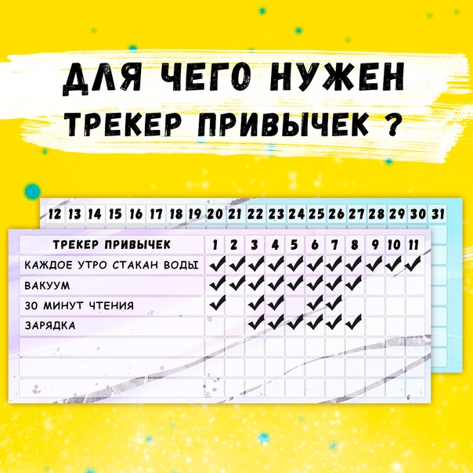

Slide 37
Контакты
Гаврилова Марина Михайловна, член регионального методического совета
Учитель начальных классов АНО «Школа «Президент»
8 965 322 75 24,
gavrilova_mm@school-president.ru

